Slide 1
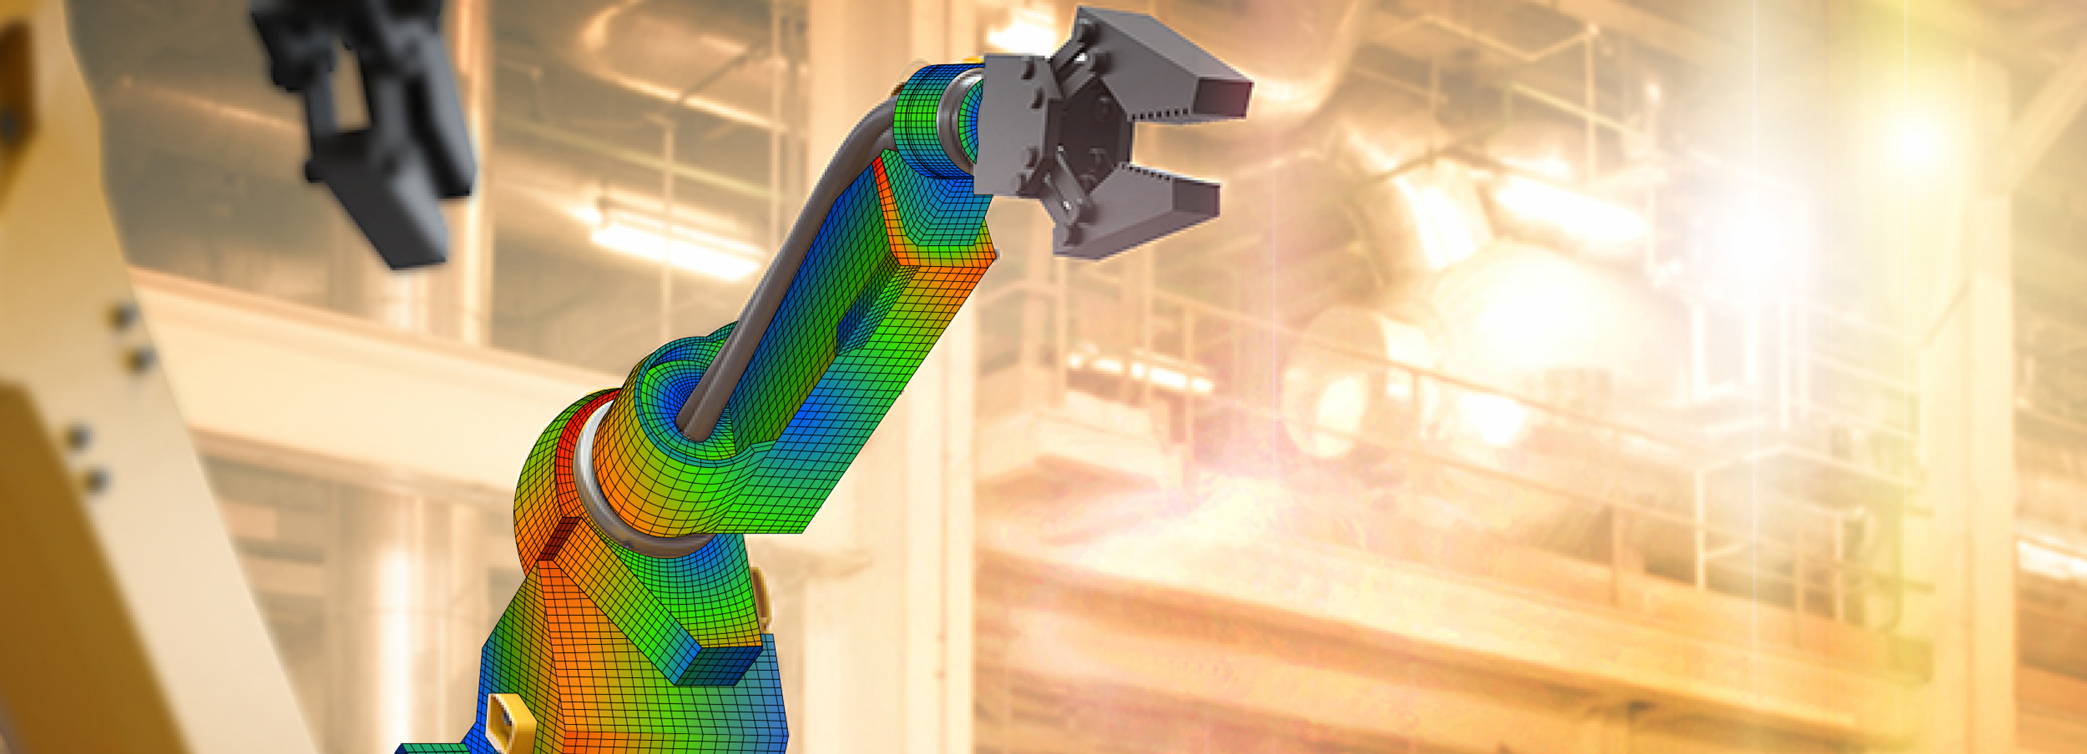
Simcenter Femap 2022.1
Что нового?

Slide 2


Содержание
Кинематические связи
Деформируемые направляющие
Построение сетки
Улучшения производительности
Пользовательский интерфейс
Поддержка решателей
API

Slide 3
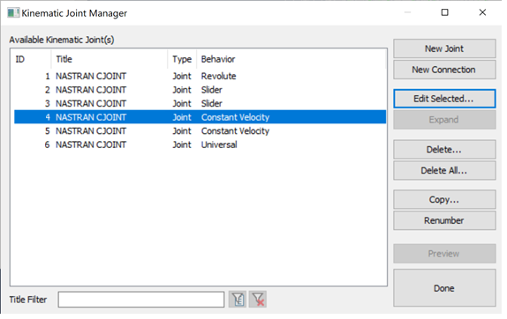
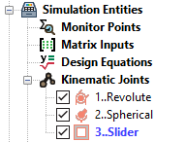
Кинематические связи – Обзор
Одномерные коннекторы (кинематические пары) позволяют анализировать сложные деформируемые динамические системы в SOL402 (в будущем запланирована поддержка для ANSYS и ABAQUS)
  Компоненты планера самолета
  Газовые турбины
  Промышленные роботы
  Виды связей
  Связь между двумя узлами
  Связь по 6 степеням свободы
  Кинематические связи, накладываемые на степени свободы перемещения и вращения, для создания различных типов соединений
    Цилиндрический, Скольжение, Универсальная связь, и другие
  Локальная система координат в узле

Slide 4
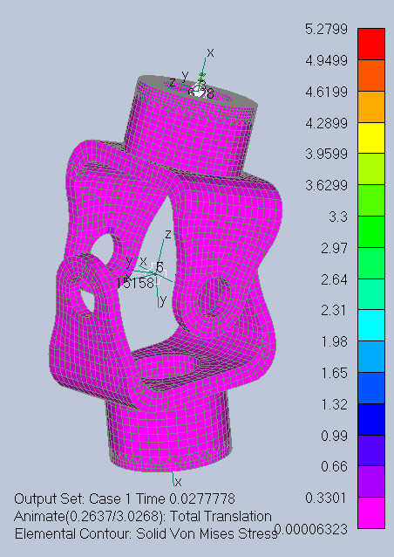
Кинематические связи – Интерфейс
Независимый от типа решателя интерфейс
  Кинематические соединения - это новый «объект моделирования», который имеет единый унифицированный интерфейс для соединительных элементов в SOL402 (в будущем запланирована поддержка решателей для ANSYS и ABAQUS)
      SOL402 – CJOINT/PJOINT/PJOINT2
Поддерживаемое поведение
  Соединения между совпадающими узлами
    Цилиндрический («Revolute» – 1 вращ. Z), Сферический шарнир, Жесткая связь, Универсальное (карданный шарнир), Постоянная скорость
  Скользящие связи
    Вдоль линии, Скольжение, Цилиндрическая со скольжением (1 перемещ. Z, 1 вращ. Z), Универсальная связь, Винтовая связь
    Подробнее см. Теория механизмов и машин, обозначения кинематических пар

Slide 5
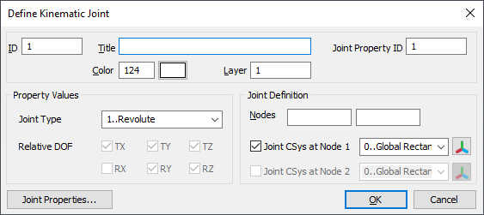
Кинематические связи – Создание кинематического соединения
Два подхода к созданию связей в FEMAP – Кинематический шарнир (Kinematic Joint) или шарнирное соединение (Joint Connection)
  Объект кинематический шарнир — определение вручную:
    Тип и свойства соединения
    Связь через два узла
    Ориентация в местных системах координат
      «Универсальная» и «Постоянная скорость» - это типы соединений, которые использует системы координат как в узле 1, так и в узле 2
    Элементы R-типа в Simcenter Nastran используются для крепления к движущимся телам

Slide 6
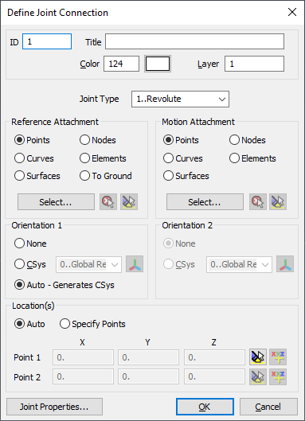
Кинематический шарнир – Определение шарнирного соединения
  Определение соединяемых объектов:
    Типы шарниров и Свойства шарниров
    Опорные (Reference) и движущиеся (Motion) объекты могут быть скомбинированы по вариациям:
      Точки, Линии, и/или Поверхности
      Узлы и/или Элементы
      К «Земле (Ground, только опорные объекты)
    Ориентация
      Ориентации Системы координат для точки 1 может быть определена автоматически
      Расположение (Location(s))
      Может быть автоматически сгенерировано с использованием местоположения центра опорного и движущегося объекта
      Важно правильно задать локальные системы координат!

Slide 7
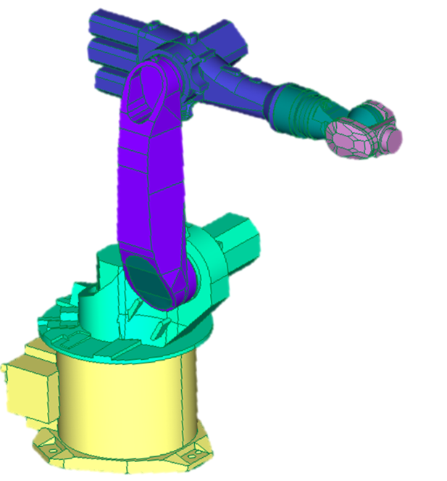
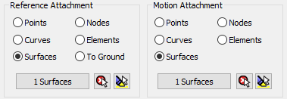
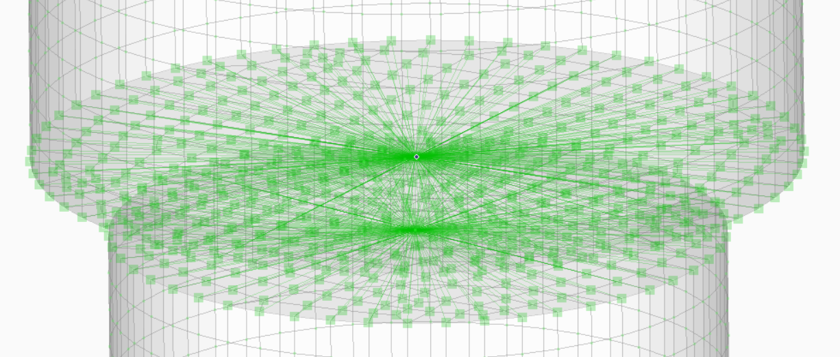
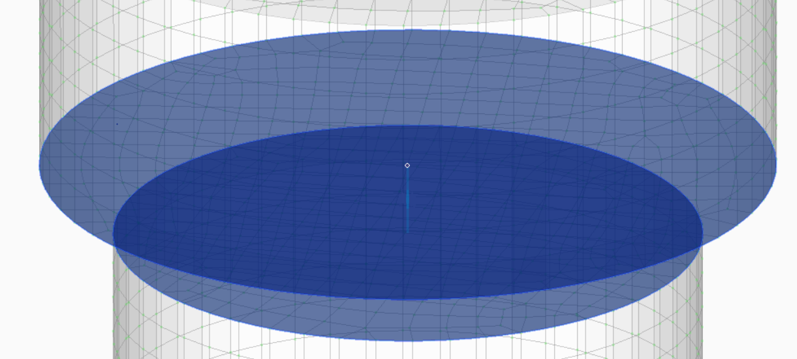
Кинематические шарниры – Преимущества использования шарнирных соединений
  При поддержке нескольких решателей важно обеспечить универсальный подход к определению соединений, движущихся частей вне зависимости от комбинаций соединяемых конечно-элементных или геометрических объектов
  Соединения между движущимися телами определяются для передачи в другие решатели (Simcenter Nastran – RBE2 или RBE3, в будущем ANSYS – MPCs или RBE3s, ABAQUS – TBD)
Подвижное тело № 1
Цилиндрический шарнир
Соединения автоматически определяются для экспорта
Подвижное тело № 2

Slide 8
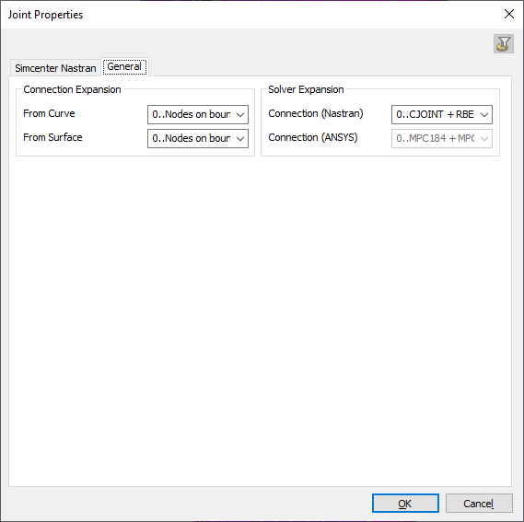
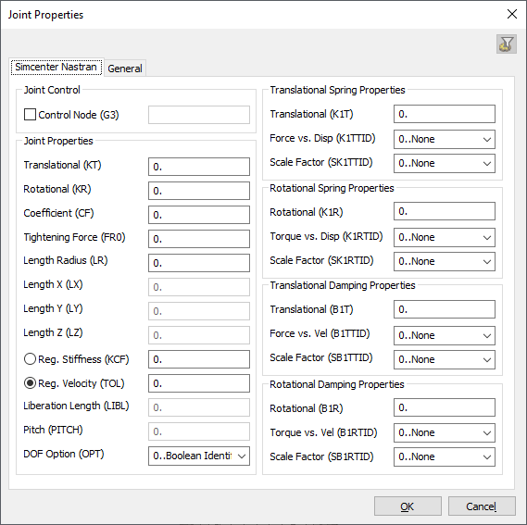
Кинематические шарниры – Свойства
Шарниры - Дополнительные свойства (Общая)
  Расширенное соединение — выбор узлов, связанных с кривыми и поверхностями, для включения
  Расширенные настройки решателя – выбор между RBE2 (жесткими) и RBE3 для Simcenter Nastran (ANSYS в будущем)
Шарниры - Дополнительные свойства (Simcenter Nastran таблица)
  Контроль узла
    Применение подвижной нагрузки к шарниру с одновременным контролем узла позволяет перемещать их синхронно
  Настройки трения
  Поведение материала
    Линейная/Нелинейная жесткость (Пружины) свойства демпфирования
    Вариант использования: моделирование нелинейной торсионной пружины

Slide 9
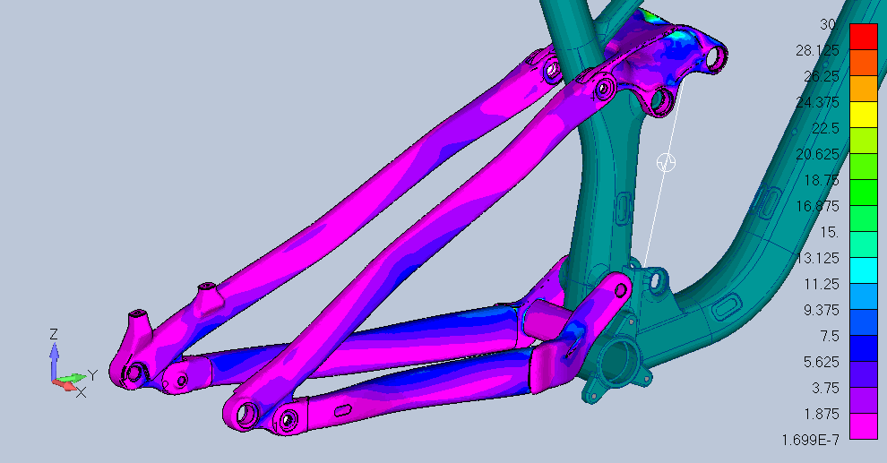
Кинематические связи – Пример

Slide 10
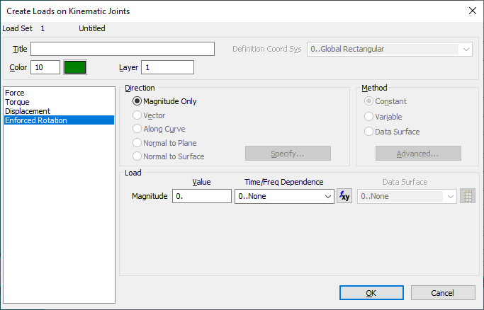
Кинематические связи – Граничные условия
“Подвижные” нагрузки для кинематических связей задаются в окне «Create Loads»
  Подвижные нагрузки – Типы (только для решателя Simcenter Nastran SOL 402)
    Силы
      По линии, Цилиндрический, Скольжение - Универсальное
    Крутящий момент
      цилиндрический, цилиндрический со скольжением
    Перемещения
      По линии, цилиндрический, скольжение-универсальный
    Угловое перемещение
      цилиндрический, цилиндрический со скольжением

Slide 11
Содержание
Кинематические связи
Деформируемые направляющие
Построение сетки
Улучшения производительности
Пользовательский интерфейс
Поддержка решателей
API

Slide 12
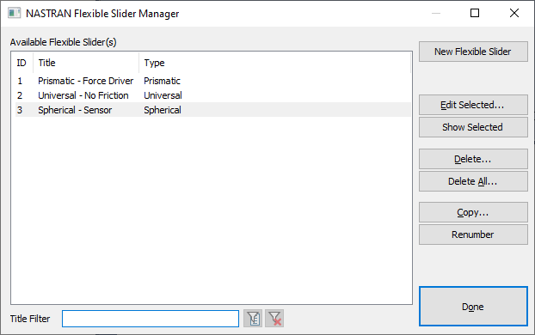
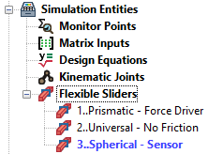
Деформируемые направляющие – Обзор
Позволяют моделировать деформацию криволинейных направляющих при смещении компонентов сборки вдоль них.
  Аэрокосмическая отрасль и оборона
  Промышленное и горнодобывающее оборудование
  Робототехника и элементы управления
  Потребительские товары
  Развлекательная сфера
  Настройки деформируемых направляющих
  Объекты смещения (узлы) перемещаются по траектории направляющей, определяемой балочными элементами
  Различные типы соединений для разных задач
  Движущиеся нагрузки и настройки трения

Slide 13
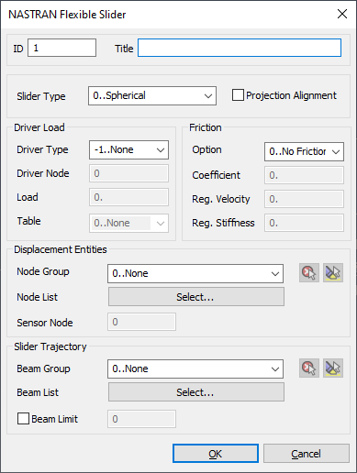
Деформируемые направляющие – Определение
Объекты FLXSLI создаются для решателя Simcenter Nastran SOL 402
  Объекты смещения и траектория направляющей могут быть определены с помощью группы или списка выбранных объектов
  Доступны различные шарниры на направляющих
    Сферический, цилиндрический, призматический и универсальный
  Типы подвижной нагрузки
    Сила или перемещение – требуется выбрать подвижный узел, задать значение нагрузки (можно графиком), выбрать узел-сенсор
    Узел-сенсор — требуется только выбор только узел драйвера с возможностью выбора узла датчика
    Опции трения
    Нет трения, бесконечное трение, скорость, и перемещения
  Beam Limit – определяет границу зоны скольжения

Slide 14
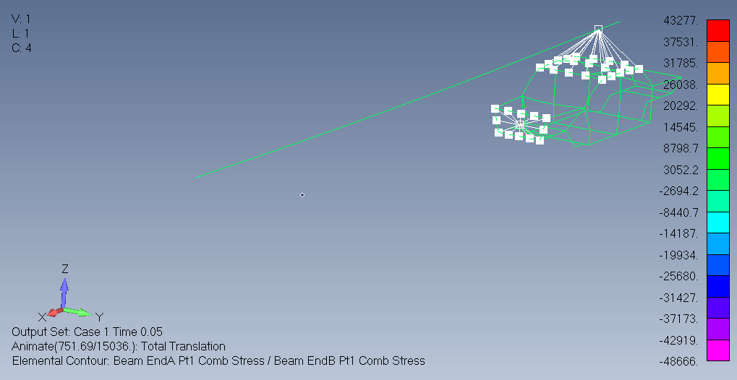
Деформируемые направляющие – Пример

Slide 15
Содержание
Кинематические связи
Деформируемые направляющие
Построение сетки
Улучшения производительности
Пользовательский интерфейс
Поддержка решателей
API

Slide 16
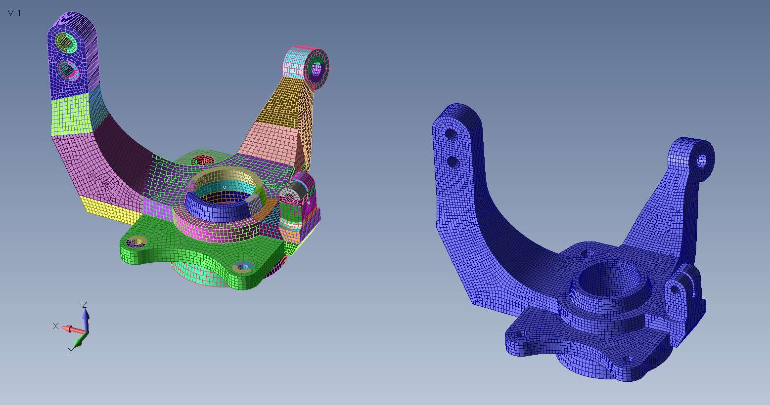
Сеточный генератор Hex Dominant Meshing
  Новая команда Mesh - HexMesh Bodies
  Использует технологию создания сетки, разработанную FloEFD – еще одним продуктом, предлагаемым Siemens Digital Industries Software
    Подавляющее большинство элементов, созданных этим генератором сеток, представляют из себя гексагональные элементы
    Заполняет остальную часть объема комбинацией клиновидных, пирамидальных и тетрагональных элементов
  Сравнение обычного подхода с Hex Mesh Bodies

Slide 17
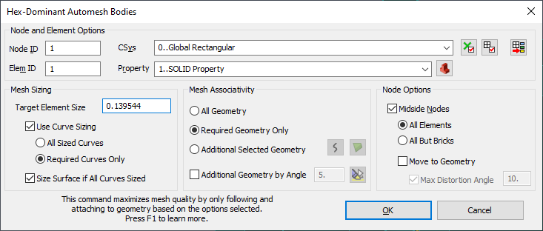
Сеточный генератор Hex Dominant Meshing
  Ограниченное расположение узлов затрудняет получение приемлемой гексагональной сетки
  Таким образом, параметры очень похожи на Body Mesher, представленный в версии 2021.2, указывается «Размер целевого элемента», а не точный размер
  Более высокий уровень управления сеткой и ассоциативность только в необходимых местах
  Параметры узла для управления порядком элементов и проекцией на геометрию

Slide 18

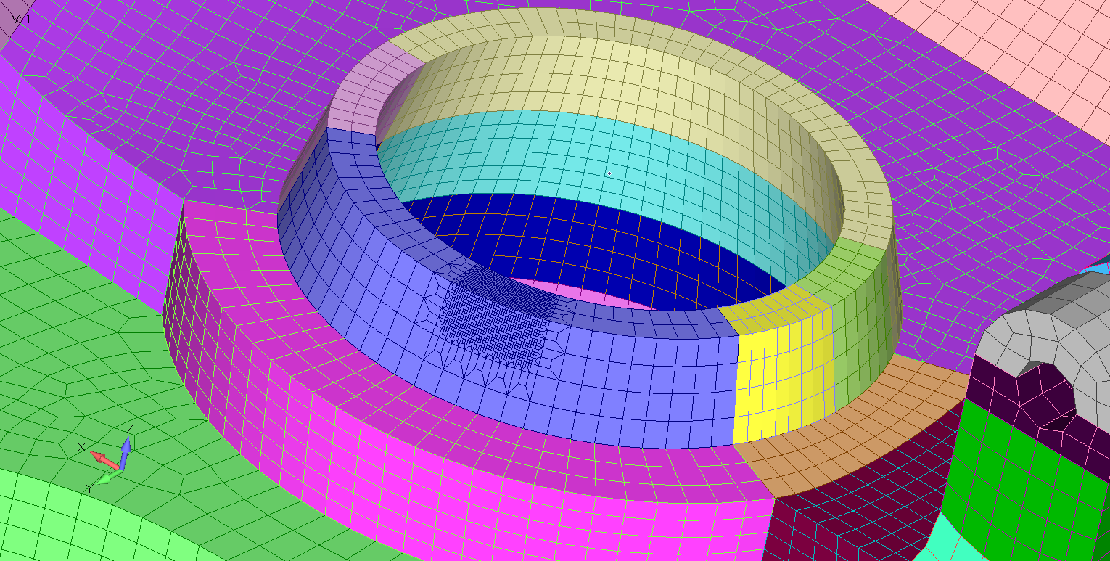
Ремешинг (перестроение) гексагональной сетки
    Новая команда Mesh, Editing, Mapped Hex Refine
    Работает по аналогии с командой Mesh, Editing, Element Refine, где элементы для разделения сначала выделяются, затем выделенные элементы разделяются, когда пользователь нажимает кнопку «ОК»
    Также доступна опция «Повторить уточнение» для автоматического продолжения уточнения

Slide 19
Содержание
Кинематические связи
Деформируемые направляющие
Построение сетки
Улучшения производительности
Пользовательский интерфейс
Поддержка решателей
API

Slide 20
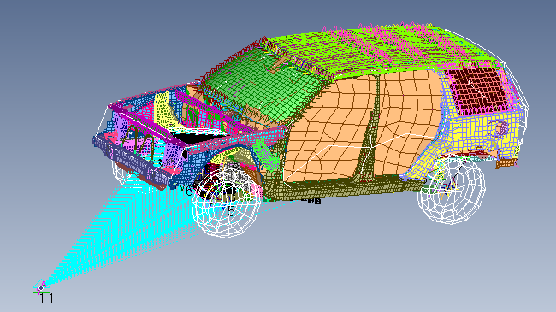
Улучшения производительности
  Опция Performance Graphics (Best Possible) теперь поддерживает:
    Уравнения связи и метки
    Регионы (Соединения, Жидкость, неконструкционная масса и болты)
  2-x улучшение при распределении нагрузок давления от геометрии на грани элементов
  Улучшена производительность при обновлении групп
  До 35-х повышена производительность процесса, используемого для покадрового воспроизведения изображений при анимации в режиме Animate-MultiSet

Slide 21
Содержание
Кинематические связи
Деформируемые направляющие
Построение сетки
Улучшения производительности
Пользовательский интерфейс
Поддержка решателей
API

Slide 22


Панель отображения объектов (Entity Display)
Стандартная панель отображения объектов
Если активен первый значок – то панель инструментов находится в режиме отображения типов сущностей:
…в противном случае панель инструментов находится в режиме управления меток для типов сущностей:
Режим объектов
Режим меток

Slide 23
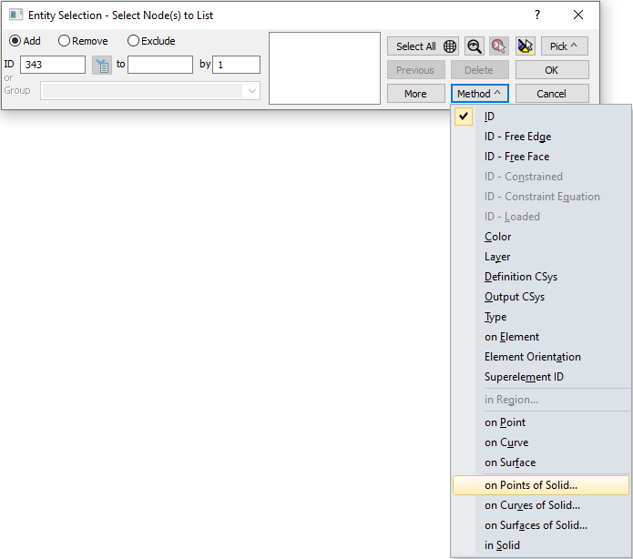
Группировка и выбор
Новые команды группировки предназначены для включения узлов или элементов в группу на основе их связи с геометрическими объектами, являющимися частью тела
  “Группа, Узел на точке тела”
  “Группа, Узел на кривой тела”
  “Группа, Узел на поверхности тела”
  “Группа, Элемент на точке тела”
  “Группа, Элемент на кривой тела”
  “Группа, Элемент на поверхности тела”
    Аналогичные опции добавлены в меню Стандартного диалогового окна выбора объектов для узла и элементов
    Команды Копирование/Вращение/Отразить – добавлены настройки в окна для размещения копий объектов

Slide 24
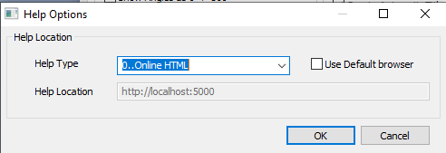
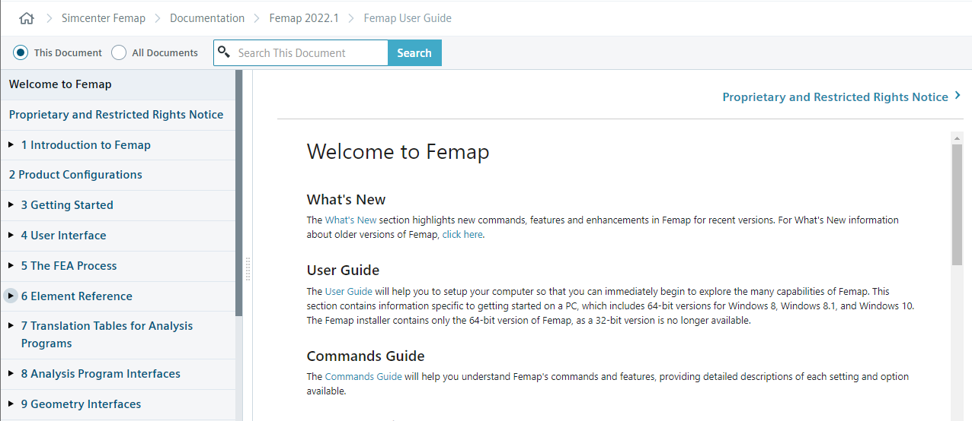
Прочие улучшения
HTML справка
  Femap может запускать справку на Siemens GTAC
  Справка также может быть запущена с локального или сетевого сервера
  Все возможности для
  поиска
  Удобные закладки
  браузера

Slide 25
Содержание
Кинематические связи
Деформируемые направляющие
Построение сетки
Улучшения производительности
Пользовательский интерфейс
Поддержка решателей
API

Slide 26
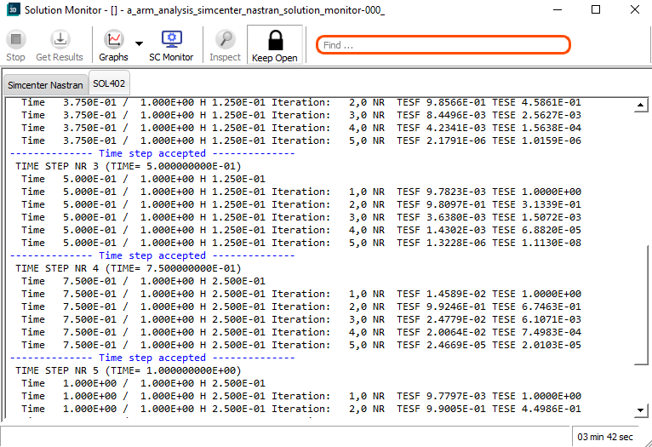
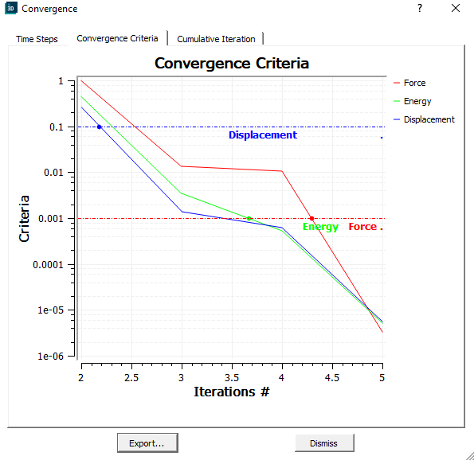
Поддержка решателя – Simcenter Nastran
  Окно отображения решения Simcenter Nastran теперь доступно
  Для использования необходимо выбрать через диалоговые окна NASTRAN Executive и Solution Options в диспетчере наборов анализа (Analysis Set Manager)
  Отображение управляется решателем Nastran
    Отображаются предупреждения, информационные сообщения и ошибки
    Разные вкладки для SOL 401 и 402 для отображения временных шагов и количества итераций при отображении критериев сходимости
    Графика и информация для временных шагов, итераций, и других объектов определяющих сходимость, пройденное число итераций, элементы с пластической деформацией, и др.

Slide 27
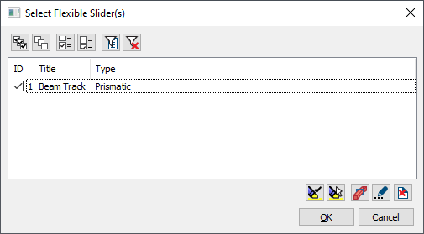
Поддержка решателя – Simcenter Nastran
Деформируемые направляющие – Выбор для анализа
  Добавлено диалоговое окно "Выбор деф. направляющих" в раздел "Параметры" для SOL 402
  Создает строку управления объектами FLEXSLIM, содержащую один FLXSLI, или несколько объектов FLXADD
  Позволяет выбирать деф. направляющие для конкретного анализа
  Также, диалоговое окно дает возможность:
    Подсвечивать деф. направляющие выбранные в графическом окне
    Создать новые деформируемые направляющие
    Редактировать существующие деф. направляющие
    Выбрать и удалить деф. направляющие

Slide 28
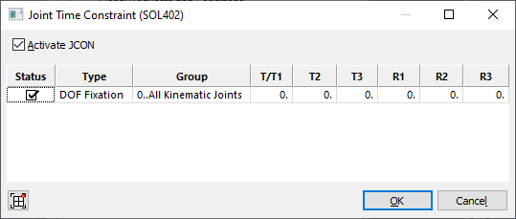
Поддержка решателя – Simcenter Nastran
Кинематические шарниры – Ограничение во времени (Joint Time Constraint)
  Создает строку управление JCONSET
  Добавляет диалоговое окно Joint Time Constraint для указания временных интервалов работы кинематических шарниров в SOL 402, используя группы кинематических шарниров
  По умолчанию устанавливается полное время использования для всех кинематических соединений в модели с использованием одной записи в поле T/T1, затем автоматически создаются одиночные JCON
  Если существует несколько записей, можно экспортировать несколько записей JCONON и соответствующих записей ГРУППЫ с помощью JCONADD
  Группу, содержащую множество кинематических шарниров, можно быстро создать с помощью значка Новой группы

Slide 29
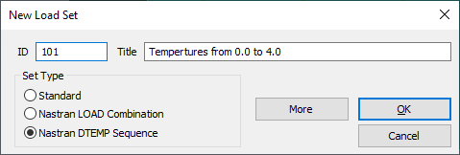
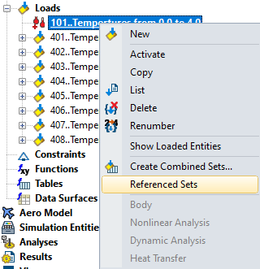
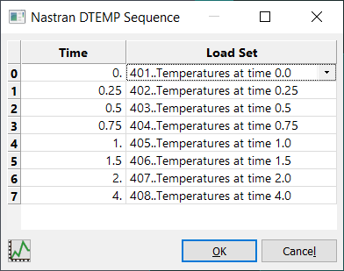
Поддержка решателя – Simcenter Nastran
DTEMP поддержка
  Зависимости температуры от времени для SOL 401 and SOL 402
  DTEMP реализован как новый Тип набора «Set Type» для наборов нагрузок в виде Последовательности DTEMP Nastran (“Nastran DTEMP Sequence”)
  Для указания шага прироста по времени (Time increments) и выбора набора нагрузок Nastran DTEMP Sequence в диалоговом окне, используется:
    Команда “Ссылочные наборы” (Referenced Sets ) в контекстном меню для наборов нагрузок
    Модель, Нагрузки, команды объединения
    Таблица комбинаций нагрузок в графиках/табличных редакторах

Slide 30
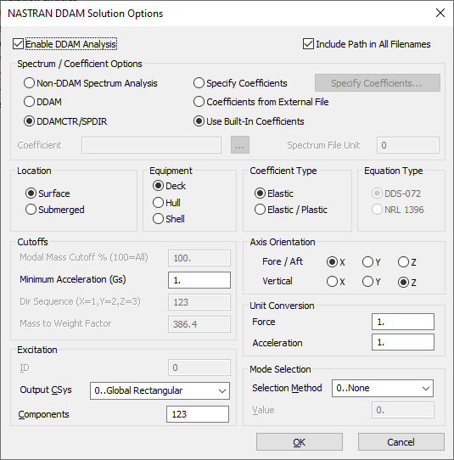
Поддержка решателя – Simcenter Nastran
Поддержка DDAM (Dynamic Design Analysis Method)
  В версиях Nastran 2022.1-2007
  Добавлена поддержка упрощенного подхода к определению параметров управления для метода анализа динамического проектирования (DDAM)
  DDAM - это трехэтапный процесс, в ходе которого выполняется модальный анализ, затем необходимые результаты и другие входные данные, указанные пользователем, передаются в приложение NAVSHOCK Fortran, а затем получаются суммированные модальные результаты
  Новые объекты теперь поддерживаются
    DDAMCTR – Задаются DDAM параметры бывшие ранее в файле внешнего управления
    SPDIR – определяет начальное возмущение для DDAM

Slide 31
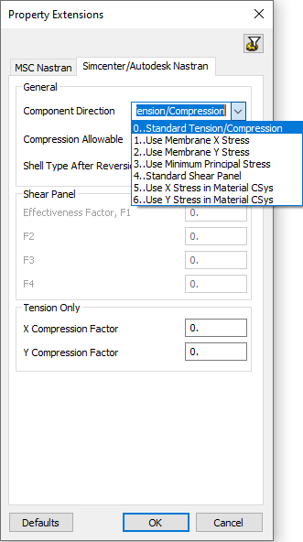
Поддержка решателя – Simcenter Nastran
Поддержка четырехугольного поверхностного КЭ, работающего только на растяжение
  В версиях Nastran 2022.1 - 2007 – только в SOL 401
  Записывает строку PSHLPNL, которая дает возможность преобразования элемента оболочки в элемент панели сдвига при выполнении определенных заданных пользователем критериев
  После преобразования элемент будет продолжать работать как панель сдвига на каждом следующем расчетном шаге (subcase)
  Параметр «Только на растяжение» задается в расширенных свойствах пластины
  Параметр, PARAM,TENSOQD, который определяет использование опции «только на растяжение» в конкретном анализе, теперь можно установить используя Analysis Set Manager

Slide 32
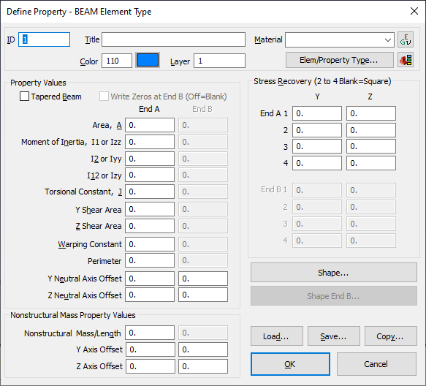
Поддержка решателя – решатели Nastran
Распределенная/сосредоточенная (Nonstuctural) масса поддерживается для PBEAM
  Можно указать место расположения сосредоточенной массы с помощью строк Y Axis Offset и/или Z Axis Offset, End A и/или End B в окне свойств балочных элементов
  Nonstructural Mass Property Values представлена отдельной секцией
  Заданные в Nonstructural Mass Property Values массы учитываются при расчёте центра тяжести, массовых характеристик

Slide 33
Поддержка решателя – ANSYS
  Добавлена поддержка возможности определения промежуточных узлов для параболических элементов
  Добавлена возможность чтения UNBL записей из ANSYS .CDB файлов
  Улучшена поддержка считывания параметров и компонентов в командах, поддерживаемых ANSYS

Slide 34
Содержание
Кинематические связи
Деформируемые направляющие
Построение сетки
Улучшения производительности
Пользовательский интерфейс
Поддержка решателей
API

Slide 35
API
  Добавлен программный доступ к новым объектам моделирования, добавленным в 2022.1: шарнирным соединениям и деформируемым направляющим
  Добавлены свойства AddToCopiedEntityGroups для объекта CopyTool
  Добавлены свойства IsSequence к объектам LoadSet Object, например Nastran DTEMP зависимости могут быть заданы с помощью API
  Добавлены NasSoltionMonitorOpt объекта AnalysisMgr. Также добавлены NasBulkTENSOQD и NasBulkTENSOQDval свойства для указания опции «Только растяжение» поведения элемента и различные методы для указания деформируемых направляющих, используемых в различных анализах
  Добавлены feCheckCoincidentNode5 для включения опций, которые нельзя было установить ни в одной из предыдущих версий вызовов feCheckCoincidentNode.

Slide 36
Спасибо!

